Slide 1

MANUAL DE USUARIO

Slide 2
Características
Este programa se ha diseñado y programado para realizar la administración de camiones.
Este sistema puede ejecutarse en cualquier sistema operativo.
Para que funcionen correctamente necesitaras algo básico:
Solo se necesita una conexión a internet y entrar al siguiente enlace:
http://act2mahonrides.gearhostpreview.com/

Slide 3
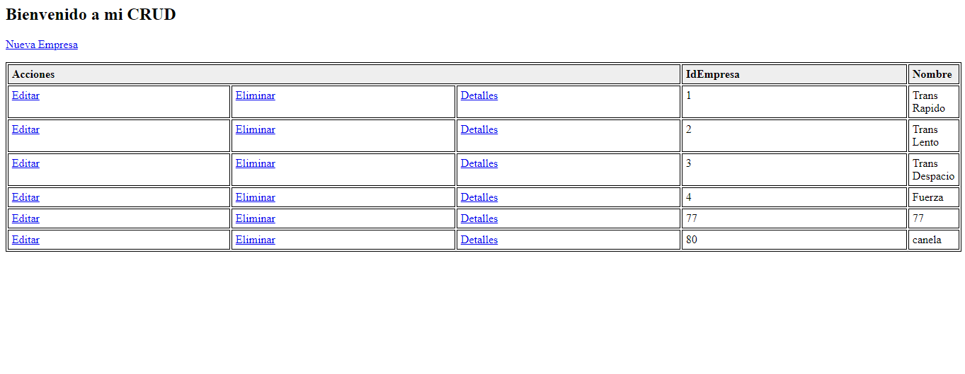
Pantalla inicial del sistema

Slide 4
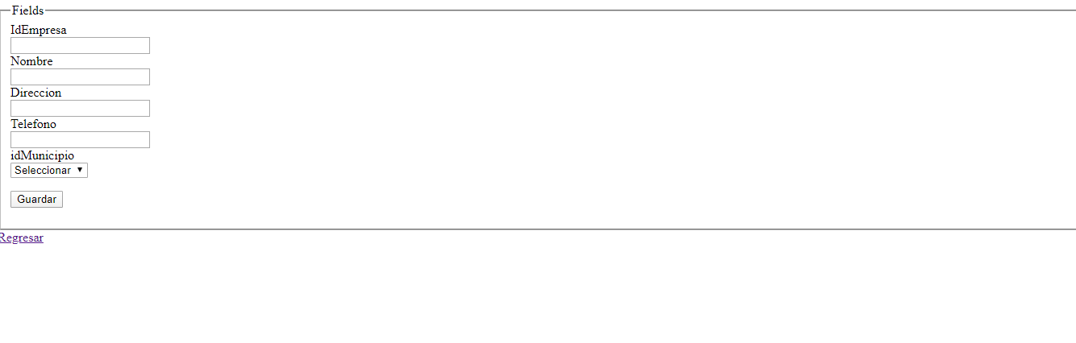
Agregar Camion
Para agregar un nuevo camión se dará clic en el enlace.
Después de dar clic al enlace nos aparecerá la siguiente ventana

Slide 5
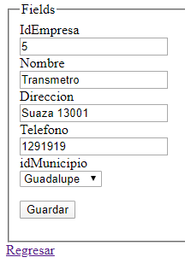
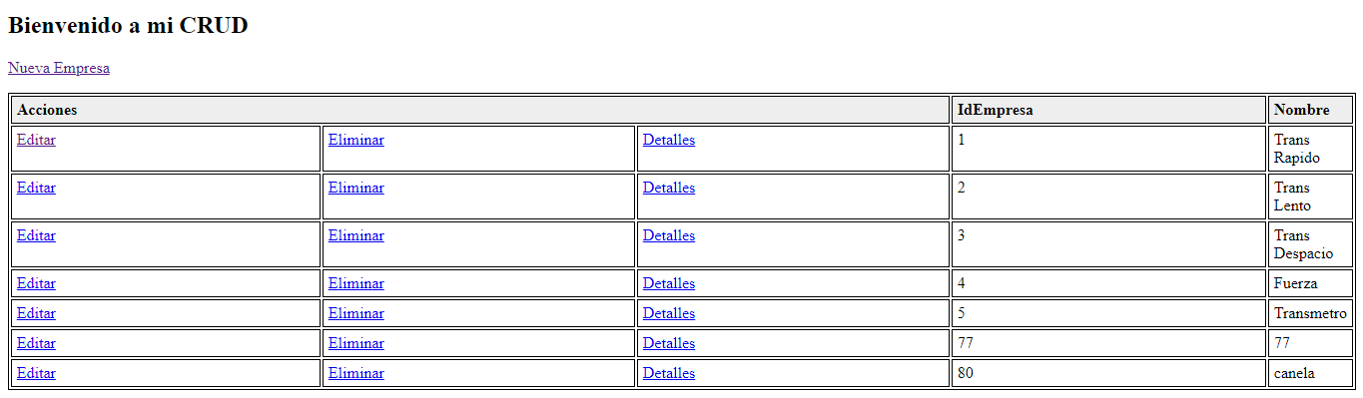
Agregar Camion
Se realiza el llenado de los datos y se da clic en guardar
Nota es importante identificar que el id de la empresa
no se encuentre ya en página principal.
Posteriormente se da clic en guarda y ahora nos
Mostrara la página principal con nuestro nuevo registro

Slide 6

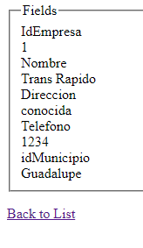
Detalles Camion
Para poder ver los datos completos de los registros que agregamos damos clic en
Después de dar clic nos mostrara la siguiente página con los datos.
Para poder regresar a la página principal solo hacemos clic
en back to list

Slide 7
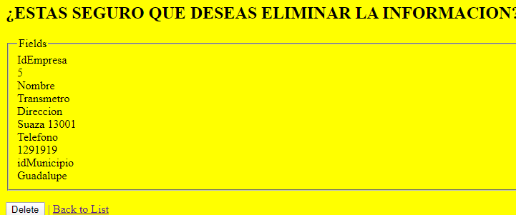
Eliminar Camion
Para poder eliminar un camion y darlo de baja damos clic en
Después de dar clic nos mostrara la siguiente página con los datos.
Para poder eliminar damos clic en
el botón delete y esta acción nos
regresara a la pagina principal.
Para poder regresar a la página principal solo hacemos clic en back to list si no queremos eliminar la informacion

Slide 8

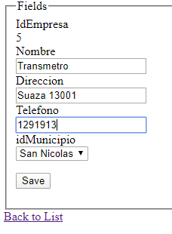
Editar Camion
Para poder editar los datos de los registros que agregamos damos clic en
Después de dar clic nos mostrara la siguiente página con los datos.
para guardar los datos una vez editados damos clic en save.
Para poder regresar a la página principal solo hacemos clic
en back to list

